Slide 1


Slide 2
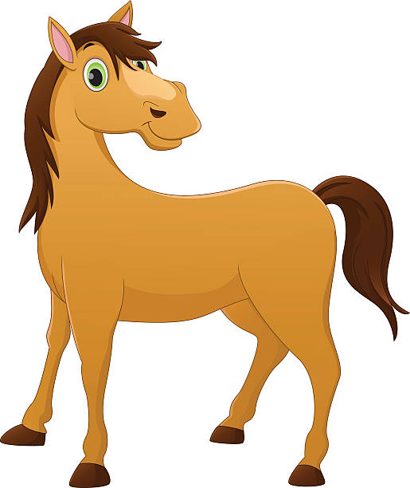
horse

Slide 3
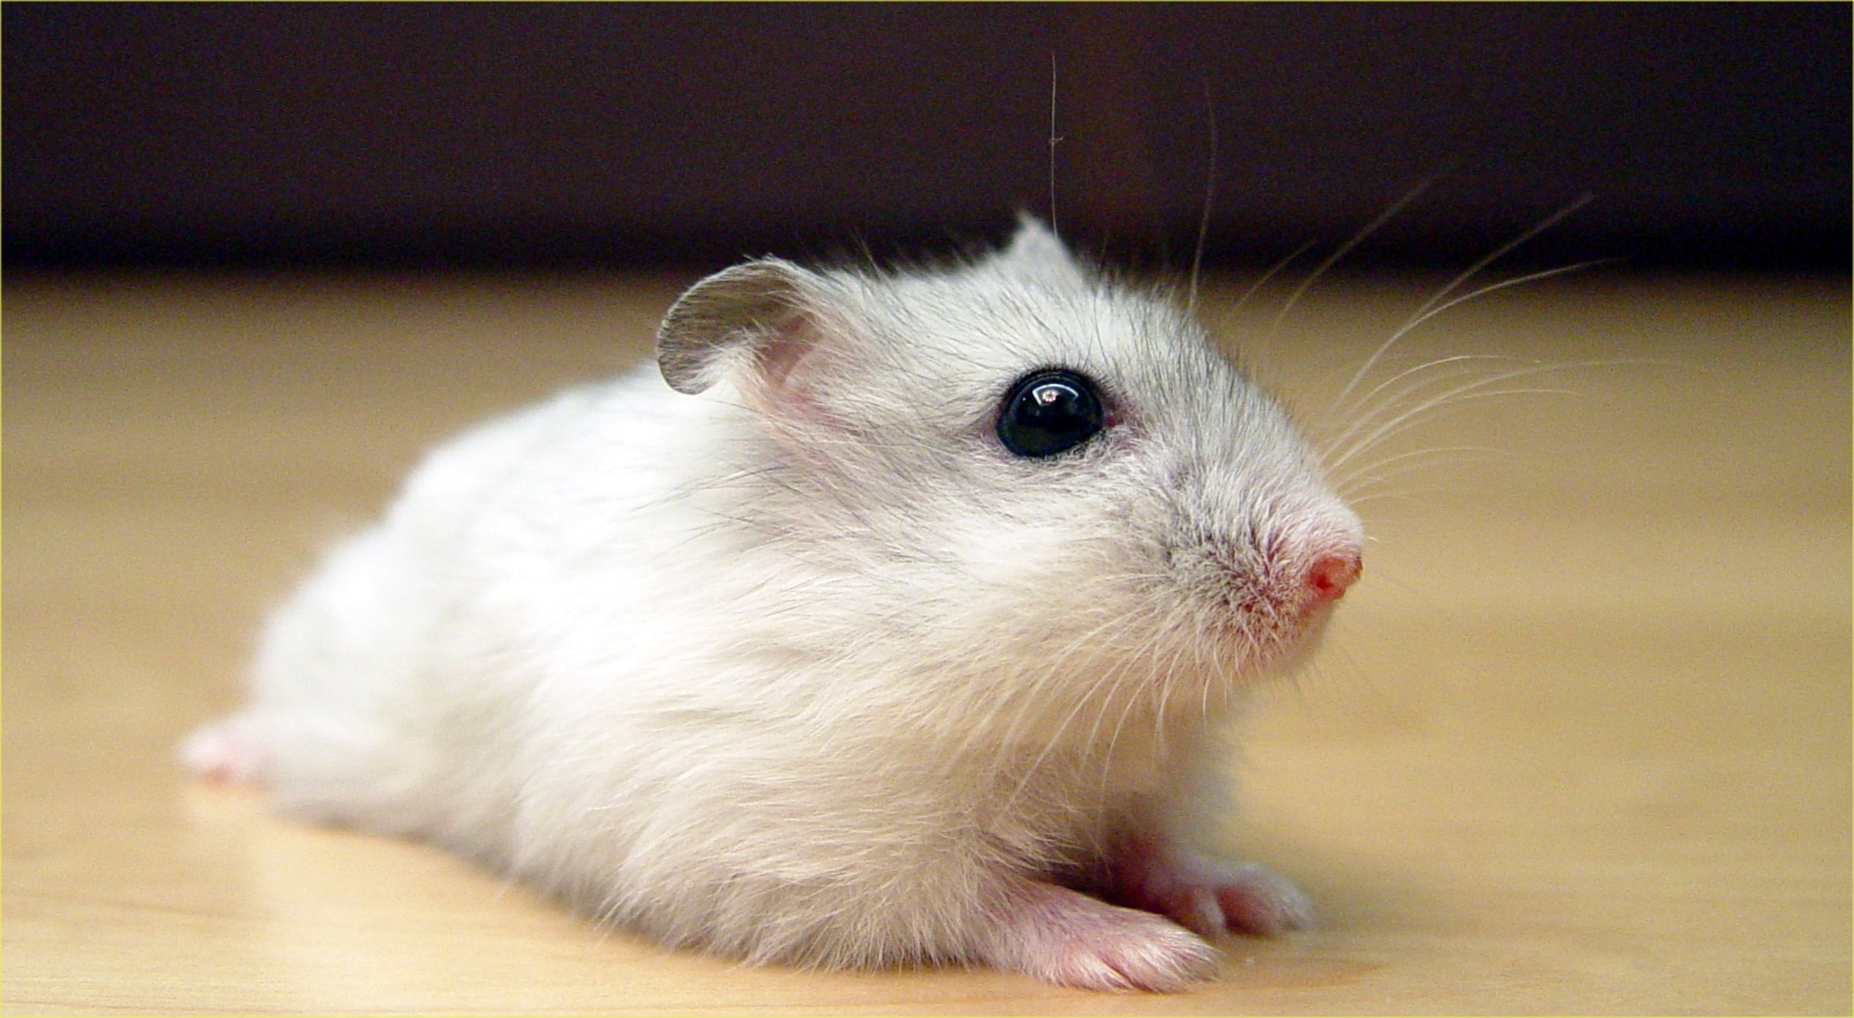
hamster

Slide 4
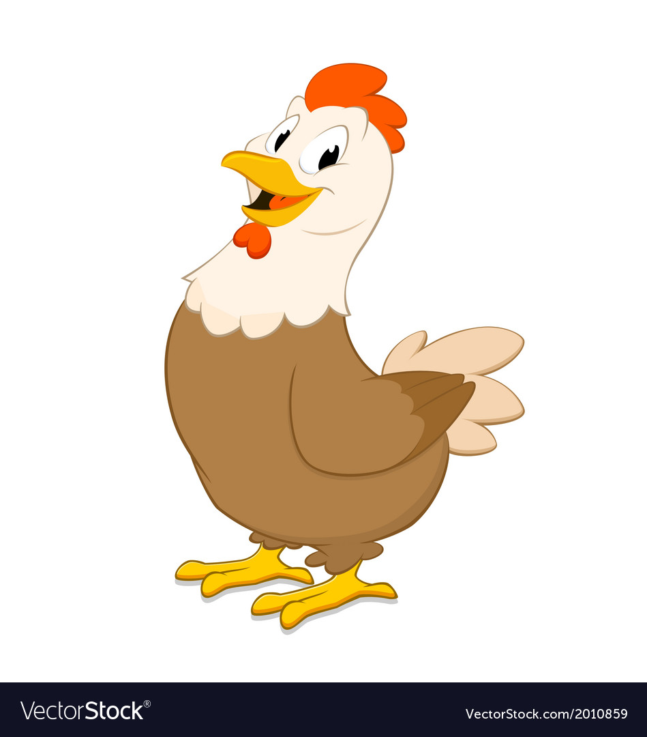
hen

Slide 5

hat

Slide 6

house

